Slide 1
Профилактика природно-очаговых инфекций (ПОИ) – сезон 2025
Эпидемиологическая ситуация по ПОИ
на территории города Югорска ХМАО-Югры
Заместитель начальника ТО РПН
в г.Югорске и Советском районе И.А. Крылова

Slide 2
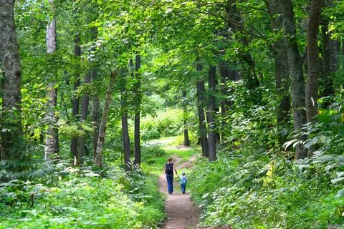
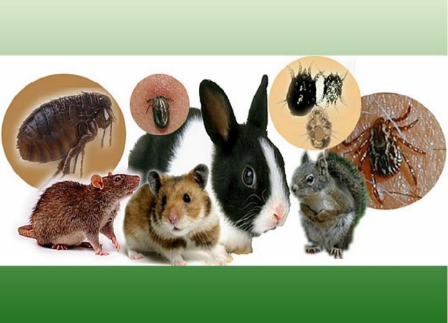
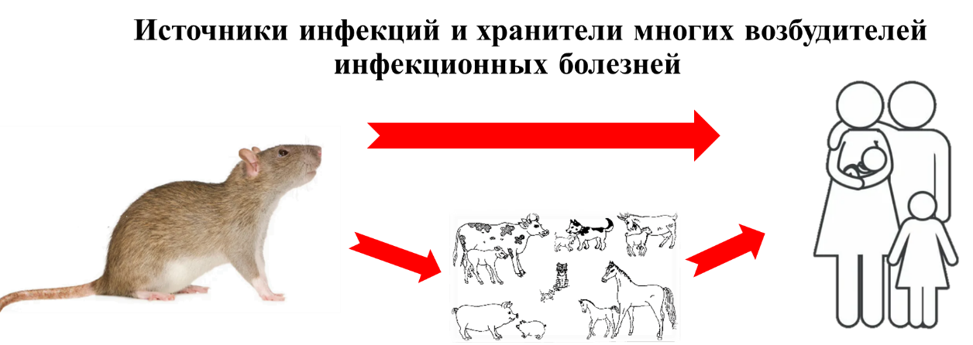
ПРИРОДНО-ОЧАГОВЫЕ ИНФЕКЦИИ
Инфекционные заболевания, возбудители которых продолжительное время циркулируют в дикой природе среди животных, вне связи с людьми и домашними животными, но могут передаваться от животных человеку.
Возбудители длительно сохраняются в природе в определенных климатических условиях, в пределах определённой территории, образуя природный очаг.
Источники и переносчики (природный резервуар): дикие и домашние животные, в том числе грызуны.
Активизируются в весенне-осенний период. В зимне-весенний период 2024 -2025 годов наблюдается превышение средней температурной нормы воздуха, прогнозируется рост эпидемического потенциала природных очагов инфекционных болезней и более ранние контакты людей с переносчиками.
Причины формирования стойких природных очагов инфекций:
рост численности носителей и переносчиков возбудителей инфекций
(крыс, мышей, клещей, комаров и др.) в результате сокращения объемов обработок;
снижения объемов вакцинации животных и низкие охваты населения прививками;
неудовлетворительное санитарное состояние территорий населенных мест (несвоевременные уборка и вывоз мусора, покос травы и кустарников).

Slide 3
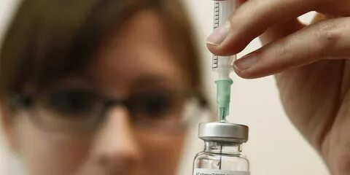
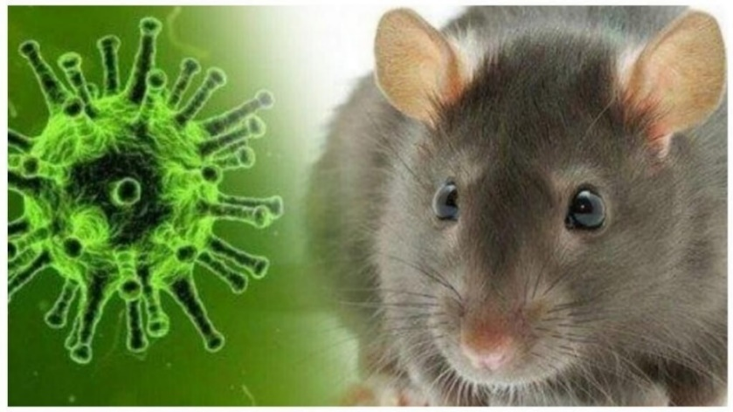
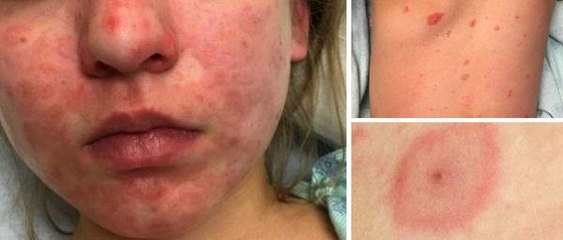
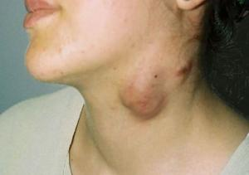
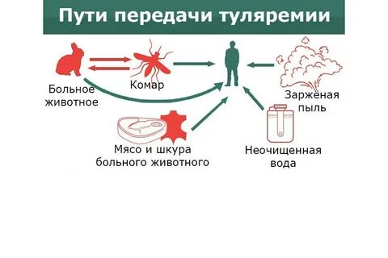
Туляремия или «малая чума»
ХМАО-Югра расположен в природном очаге туляремии пойменно-болотного типа. Переносчиками служат комары и мошки, которые обильно населяют округ благодаря особенностям его гидрографии.
За последние 10 лет (2014-2024) выявлено 82 случая туляремии на территориях 5-ти муниципальных образований округа, включая Югорск в 2015. Пострадавший сотрудник предприятия из «групп риска», от туляремии не был привит.
В 2024 году произошла активизация природного очага туляремии в г.Ханты-Мансийске с 51 пострадавшим, всего в Югре в прошлом году было зарегистрировано 58 случаев туляремии (помимо очага единичные случаи в Ханты-Мансийском и Березовском районах) – 1 место по РФ (82% всех заболевших по стране).
По результаты мониторинговых обследований город Югорск и Советский район являются активным природным очагом. В 2024 году исследовано 6 проб воды открытых водоемов, из них положительные 2 пробы (33%), 3 пула комаров, из них выявлено 2 положительных (67%).
Вакцинация против туляремии - самая эффективная мера профилактики. Проводится населению, проживающему в зоне природных очагов или лицам из «групп риска» (строительные и другие работы по выемке и перемещению грунта, лесозаготовка, расчистка, благоустройство леса, зон отдыха и др.).
Иммунная прослойка населения города Югорска составляет 3%, что в 56,3 раза ниже ХМАО (16%), что крайне недостаточно для эндемичной территории.

Slide 4
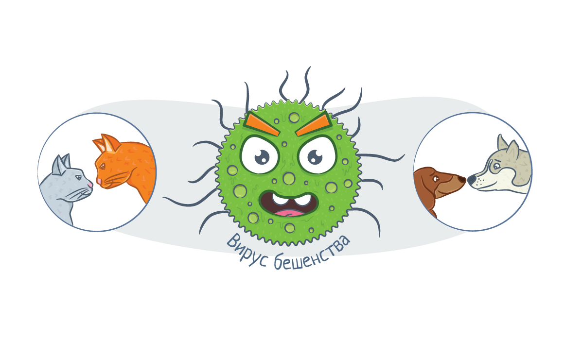
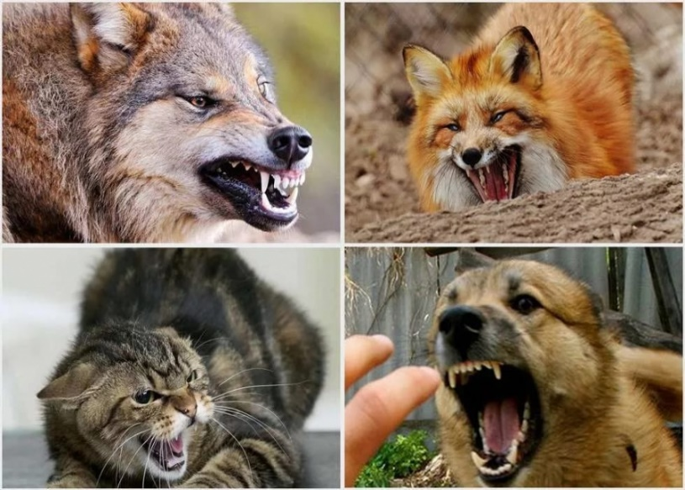
Бешенство
Вирус бешенства передается человеку со слюной больного дикого либо домашнего животного через раны (укусы, царапины).
Прогноз бешенства неблагоприятный. Если у человека появились симптомы, исход один – смерть. Инкубационный период (от укуса до появления симптомов) от 10 дней до 2-х месяцев, но может удлиняться до 1 года. Чем ближе укус к голове, тем инкубационный период короче.
Можно предупредить развитие заболевания даже при укусе бешеным животным, если немедленно начать курс антирабических прививок (схема 0-3-7-14-30-90).
Риск заноса бешенства животных на территорию Советского района высокий. Территория граничит с энзоотичными по бешенству Свердловской и Тюменской областями. Случаи бешенства среди лис регистрировались в соседних районах Октябрьский - в 2023, 2024 годах и Кондинский - в 2018. Отмечается возрастание удельного веса укусов животными известных хозяев и спровоцированных укусов.
В 2024 году зарегистрировано 113 случаев укусов животными, что выше уровня 2023 года в 1,4 раза. Показатель выше среднемноголетнего уровня на 10% и среднеокружного в 1,6 раза. Детей пострадало 26 человек (23%), 2023 – 42%.
113 укусов животными, из них:
собаками -57%, при этом большая доля 67% собаками известных хозяев;
кошками – 39%, а также по 2% домашними (крыса, петух) и дикими животными (мыши).
Вакцинация «групп риска» (ветеринарные работники, егеря, лесники, охотники, отлов животных).Регулярно делайте прививку от бешенства домашним питомцам, не выпускайте домашних животных на самовыгул!

Slide 5
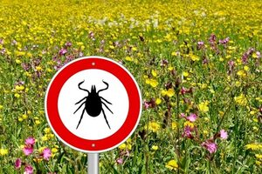
Клещевые инфекции
Передаются человеку при присасывании (укусе) клеща.
Количество пострадавших от укусов клещей с 2015 года возросло на 28%, случаев местных укусов (на территории Советского района)-119% (в 2,2 раза).
При присасывании со слюной зараженные клещи передают в кровь человека возбудителей клещевых инфекций:
вирус клещевого вирусного энцефалита (КВЭ);
спирохеты, которые вызывают иксодовый клещевой боррелиоз (ИКБ);
моноцитарный эрлихиоз человека (МЭЧ);
гранулоцитарный анаплазмоз человека (ГАЧ).
Сезон высокой активности клещей обычно начинается в конце апреля – начале мая, спадает из-за жары в июне-июле, затем вновь набирает обороты в августе-начале сентября и длится до тех пор, пока температура не начнёт падать и клещи вновь не впадут в зимний анабиоз. Точные даты зависят от сезона и погодных тенденций текущего года. Чем ближе температура к +20°C, а влажность к 80%, тем активнее будут вести себя паразиты.
Первые укусы клещом в 2025 году зарегистрированы на территории города Югорска 26 апреля, в Советском районе - 18 апреля (2024 - 27 апреля).
Клещи, находясь в траве или на ветках низкорослых кустарников, при приближении животного либо человека могут прицепиться к ним и, добравшись до открытых участков кожи, присосаться. Слюна клеща содержит обезболивающее вещество, поэтому укус его безболезнен, и длительное время не заметен.

Slide 6
Укусы клещами в 2024 (СМУ). Эпидситуация в нач. сезона – 2025 года
Количество пострадавших от укусов клещей в 2024 году в сравнении с предыдущим годом возросло на 13%.
Всего за сезон-2024 зарегистрировано 62 случая, из них 19 местные, произошли: 47% - в лесу, по 26% - в черте города и на дачах. Пострадали 4 ребенка (6%). Серопрофилактика (введение противоклещевого IG) проведена 5 подлежащим. Лишь 37% пострадавших были привиты против КВЭ. Наибольшее количество укусов зарегистрировано на 23-25 неделях (июнь). Местные случаи регистрировались с конца мая до середины сентября.
На 18.06.2025 года - 49 укусов клеща по Югорску, местные - 53% (26 местных), 23 завозных: 12 - в ХМАО + 11 – за пределами). Советский район – 166 (126 местные – 76%).
Произошли (Югорск): 61% - в лесу, 35% - дачи, 4% – кладбище (до обработки). Кол-во местных укусов возросло в 4,3 раза (24 неделя 2024 - 6 случаев). Пострадали 4 ребенка (8%), из них привиты 50%. Всего привиты от КВЭ лишь 22% всех пострадавших. Серопрофилактика проведена 17 пострадавшим. 8 укусов на 24 неделе года, 2–завозных.

Slide 7
Советский район и Югорск входят в активный природный очаг КВЭ, ИКБ
В 2023 году в Советском районе был зарегистрирован первый местный случай клещевого энцефалита у взрослого непривитого (лесная зона п.Таежный), 2 случая клещевого боррелиоза, из них 1 местный случай (лесная зона п.Пионерский), 1 – завозной (лесная зона г.Ханты-Мансийск). В 2022 году в городе Югорске впервые зарегистрировано 2 местных случая клещевого боррелиоза (болезнь Лайма) у людей, укусы клещом произошли на даче и в лесной зоне во время отдыха на озере. Диагнозы лабораторно подтверждены.
Исследования проводятся на базе медорганизаций:
В 2023 году лабораторно исследовано 95 клещей снятых с пострадавших жителей Югорска и Советского района, из них 22 положительных (23%): 1 – клещевой энцефалит, 20 – клещевой боррелиоз, 1 – моноцитарный эрлихиоз.
В 2024 году исследовано 134 клеща (81% местных укусов), из них 15 положительных (11%): 2 – клещевой энцефалит,12 – иксодовый клещевой боррелиоз, 1 – моноцитарный эрлихиоз.
В 2025 году исследовано 87 клещей (47 – Югорск, 40 – Сов р-н), из них 7 положительных (8%) – клещевой боррелиоз.

Slide 8
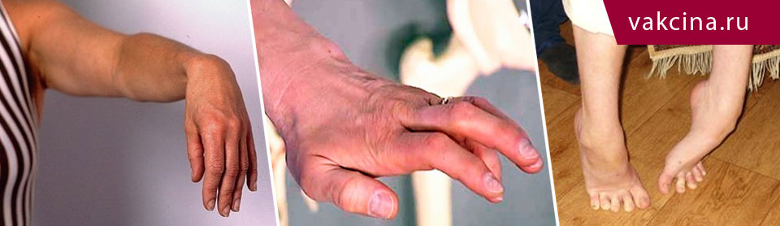
Основные проявления клещевых инфекций
Клещевой вирусный энцефалит - острая вирусная болезнь, характеризующаяся поражением серого вещества головного и спинного мозга, приводящая к развитию вялых парезов и параличей. Заболевание, как правило, начинается остро через 10-14 дней после укуса клеща (до 60 дней). Температура тела достигает 39-40°С и держится от 2 до 10 дней, слабость в конечностях, мышцах шеи, онемение кожи лица и шеи. Наиболее типичны вялые параличи и парезы шейно-плечевой мускулатуры (симптом «свисания головы»), поражение черепных нервов, а также резкая головная боль, ригидность мышц затылка (невозможно прижать подбородок к груди). Нарушается сознание (от легкой оглушенности до комы). Летальность до 25%.
Клещевой боррелиоз (болезнь Лайма) – через 1-3 недели после укуса клеща возникает покраснение кожи (пятно - эритема), которое постепенно расширяется до 5-10 см и более и сохраняется долго (до 4-10 недель). Повышение температуры до 38-39^{о}С, головная боль, боли в различных мышцах, суставах. Эти симптомы продолжаются 3-7 дней. У некоторых людей покраснение кожи не появляется вообще и заболевание трудно распознать. Врачи лечат таких больных от других заболеваний со схожими симптомами. В более поздний период болезни поражаются различные внутренние органы и системы: кожа, суставы, нервная системы, глаза (длительное хроническое течение).

Slide 9
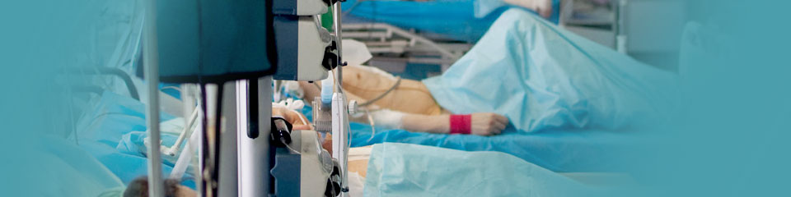
продолжение (проявления)
Моноцитарный эрлихиоз человека (МЭЧ) - острое лихорадочное заболевание, которое вызывают внутриклеточные микроорганизмы, пора­жающие один из видов белых кровяных телец - моноциты. Поражаются кожа, печень, нервная система, костный мозг. Заболевание начинается через 1 до 29 дней (в среднем 13 дней) после укуса клеща. Температура повышается до 38-40ºС, сопро­вождается ознобом, появляются слабость, недомогание, головная боль. У большинства больных наблюдаются першение в горле, заложенность носа, сухой кашель. Возможно двухволновое течение болезни. Вторая волна имеет большую степень тяжести.
Гранулоцитарный анаплазмоз человека (ГАЧ) – возбудитель попадает в кровь человека со слюной клеща и разносится по всему организму, вызывая воспаление внутренних органов. Проникает в белые кровяные тельца (лейкоциты) и размножения в них - снижается иммунитет к другим инфекциям. Симптомы появляются от 3 до 23 дней (в среднем 13 дней). Острое начало заболевания с подъемом температуры до высоких цифр. Лихорадка длится от 2 до 10 дней. Появляются слабость, недомогание, головная боль. У больных отмечаются сердцебиение, понижение арте­риального давления, головокружения, приступы тошноты.
При своевременной диагностике и лечении симптомы МЭЧ и ГАЧ проходят и человек выздоравливает.

Slide 10
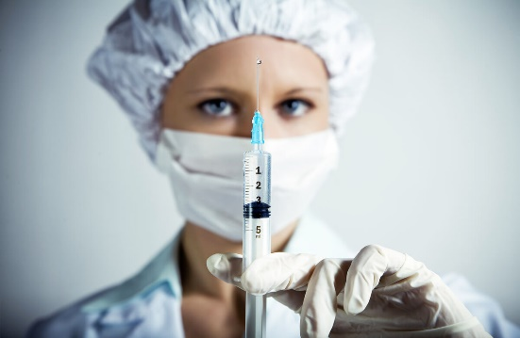
Наиболее эффективным методом защиты от КВЭ является вакцинация!
Иммунная прослойка населения города Югорска составила по итогам 2024 года 38%, Советского района - 42% (СРБ – 37%, ПРБ – 47%), что выше среднего показателя по ХМАО – 32% (не все территории эндемичные), но недостаточно для эндемичной территории. ДОЛЖНО БЫТЬ ВАКЦИНИРОВАНО: 80% населения старше 3-х лет и 95% сотрудников предприятий «группы риска».
В соответствии с обязательными требованиями СанПиН 3.3686-21 «Санитарно-эпидемиологические требования по профилактике инфекционных болезней»:
п.4187. Руководитель организации назначает лицо, ответственное за иммунизацию сотрудников, которым уточняются сведения о вакцинации работников на основании представленных ими документов (прививочных сертификатов). Сведения о прививочном статусе вносятся в списки работающих. Обновление списка проводится регулярно с учетом приема и увольнения.
п.4188. Ответственным лицом ежегодно представляются в медицинские организации списки работающих, заверенные подписью руководителя, с указанием ФИО, даты рождения, занимаемой должности, сведений о проведенных ранее прививках, имеющихся медицинских отводах (противопоказаниях).
Представленные данные вносятся в прививочную картотеку и базу данных АСУИ медицинской организации и составляются ПЛАНЫ ИММУНИЗАЦИИ НА ГОД.

Slide 11
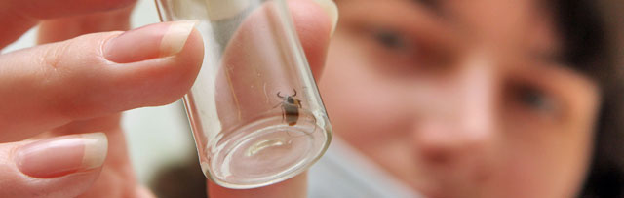
Правила безопасности:
Соблюдение правил безопасности при посещении мест обитания клещей - основная мера защиты от укуса клеща и предотвращения заражения другими клещевыми инфекциями:
Не допускать проникновения клеща под одежду: рубашку заправить в брюки, брюки в сапоги или носки, ворот застегнуть, надеть головной убор, закрывающий волосы и уши.
Проводить само- и взаимоосмотры одежды и открытых частей тела на наличие клещей через каждые час-полтора .
Обрабатывать открытые части тела и одежду специальными средствами (репеллентами), при использовании которых внимательно изучать инструкцию по применению.
Немедленно обратиться за медицинской помощью при обнаружении присосавшегося клеща. В больнице клеща снимут и по показаниям направят на лабораторное исследование, назначат курс экстренной профилактики КВЭ либо антибиотикотерапию и др. Если нет возможности обратиться за медпомощью, необходимо как можно быстрее удалить клеща самостоятельно. Чем быстрее Вы удалите клеща, тем меньше в кровь попадет опасных возбудителей. Захватите клеща как можно ближе к коже за хоботок, нужно его повернуть вокруг своей оси на 360º и потянуть вверх, не оборвав хоботок. Ранку продезинфицируйте раствором йода, спиртом или другим антисептиком. Лабораторное исследование клеща проводят частные медорганизации, куда Вы можете обратиться.
Телефоны для консультаций:
8(34675)7-39-07 – ТО Роспотребнадзора в городе Югорске и Советском районе;
8(34675)6-23-33 - приемное отделения СРБ;
8(34675)4-02-06, 8(34675)4-06-62 – приемное отделение, кабинет инфекционных заболеваний ПРБ;
8(34675)2-11-12 (доб.3225) - приемное отделение ЮГБ.
https://cgon.rospotrebnadzor.ru/ - ЦЕНТР ГИГИЕНИЧЕСКОГО
ОБРАЗОВАНИЯ НАСЕЛЕНИЯ.

Slide 12
ЗАЩИТИТЕ СВОЁ ЗДОРОВЬЕ И ДЕТЕЙ – СДЕЛАЙТЕ ПРИВИВКИ! СОБЛЮДАЙТЕ МЕРЫ ЗАЩИТЫ в естественных условиях обитания переносчиков ПОИ! БУДЬТЕ ЗДОРОВЫ!!!
БЛАГОДАРЮ ЗА ВНИМАНИЕ!

